Slide 1


Slide 2
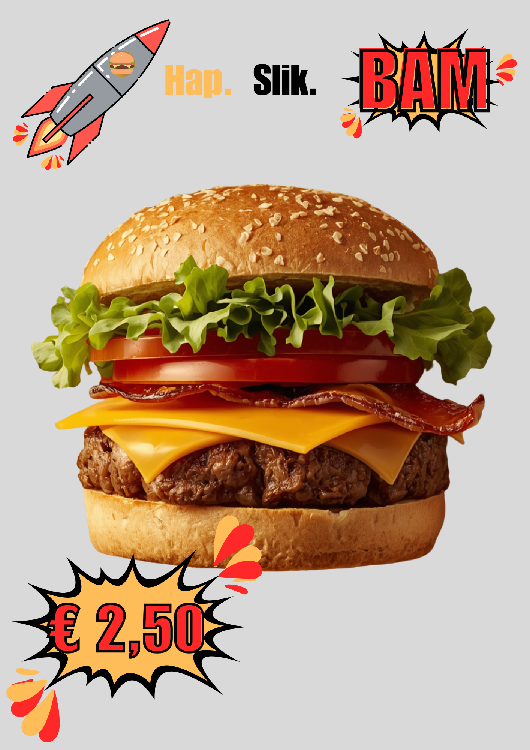

Slide 4
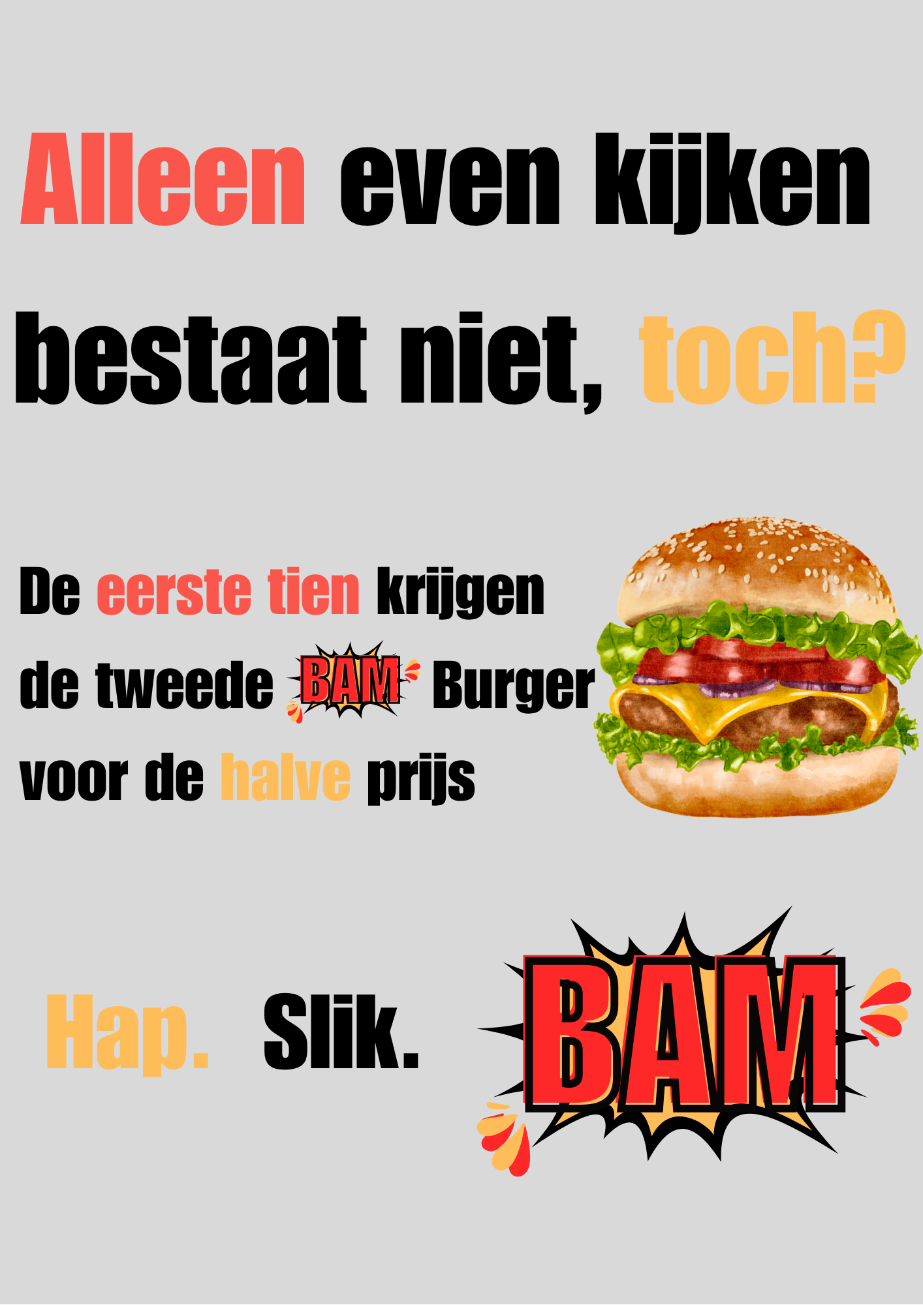

Slide 6
HEEFT U NOG DRINKEN NODIG?
HAAL EEN BLIKJE DRINKEN BIJ:
SODA
SPLASH
OF
HAAL EEN LEKKERE IJSKOFFIE BIJ:
ijskoffie

Slide 7
Wilt u iets anders dan een hamburger?
HAAL EEN HEERLIJKE WAFEL BIJ:
WAFFLEHOUSE
OF
HAAL LEKKERE KAAS BIJ:
KAASPAKHUIS

